Slide 1
«Давайте поиграем!»
Вечер – досуг в группе «Кроха»

Slide 2
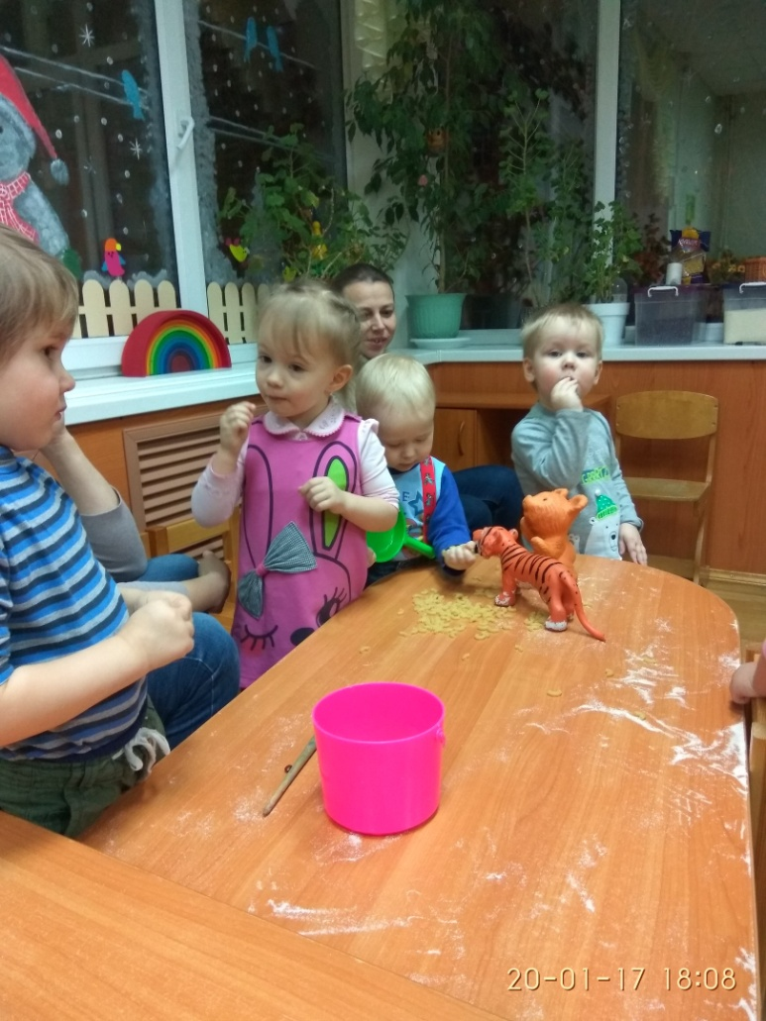
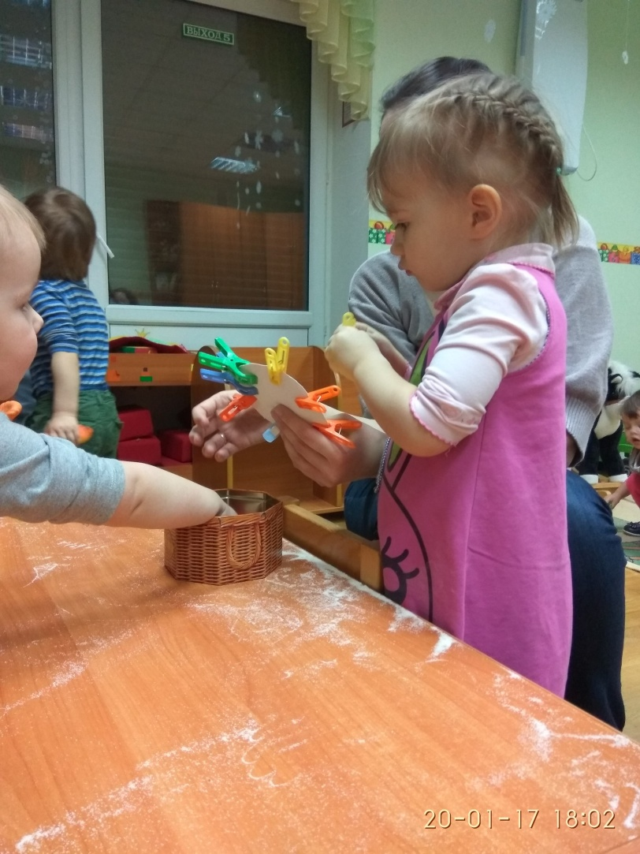

Slide 3
